Slide 1

건강요리와
인지영역향상
치매예방 실버인지요리
구산동주민을 위한
요리심리상담교육
요리심리상담사:정혜숙

Slide 2
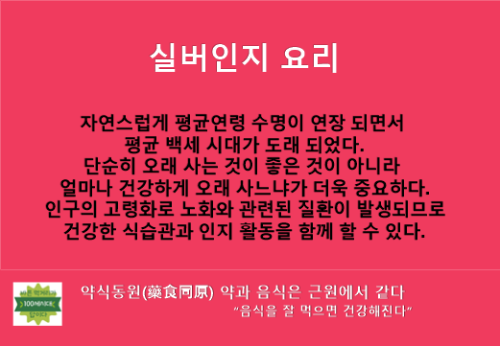

Slide 3
프로그램 개요
1.교육목적
  @핵 가족화에 따른 외로움에서 벗어나게 한다.
  @몸과 마음을 건강하게 하는 교육
  @상상력과 창의력을 키우는 교육
  @스토리텔링 통해 자신감을 회복하는 교육
2.교육방법
  @ 인성교육에 초점을 맞춘 교육
  @회기별 주제에 따른 작품표현할수있창의력교육
  @ 칭찬 피드백을 통한 자아존중감 충만수업
3. 기대효과
@ 소근육 활동을 하므로 눈과손의 협응력이 생긴다.
@ 요리재료로 작품을 만들면서 성취감도 느끼고 재미와 흥미
유발로 자연스럽게 친근하게 다가갈 수 있는 프로그램이다.
@ 작품 완성을 통해 창의력을 끌어내주어 자신감을 회복하고
자아존중 감이 높아진다
@ 요리재료를 가지고 만드는 활동을 통해 집중력도 향상되고
작품에 대한 스토리를 발표 하면서 심리적 안정감도 느끼고
대화를 통해 칭찬과 격려를 받으며 내면의 힘을 키우고 긍정
적인 정서를 형성할 수 있다.

Slide 4
 | 실버인지요리 | 활동지&작품 | 내 용
1회 | 곶감 단자 | 오늘의 나 | 유자청과 생강청을 이용하여 뇌에 좋은 견과류와 곶감 단자를 만들어본다.
 |  | 나의 마음 안녕하십니까
2회 | 매실 소스와 해 초무침 | 나의 | 매실소스를 만들어서 해물류를 무침하여 상큼한 봄맛을 만들어본다.
 |  | 행복지수
3회 | 달팽이캐릭터도시락 | 만들기 | 김과 치즈와 밥과 햄을 말아서 달팽이를 표현하여 인지영역을 넓힌다
 |  | 나의꽃밭
4회 | 지라시 스시 | 사랑 | 해물을 이용하여 일본식 떠먹는 초밥 도시락을 만들어본다.
 |  | 주는삼인가받는사람인가?
5회 | 캘리포니아 비빔밥 | 그룹속에서 | 아보카도와 여러 가지 야채를 구워서 소스를 만들어 캘리포니아 비빔밥을 만들어본다.
 |  | 나의 역활
6회 | 간식 만들기 | 그룸속에서 | 견과류와 오곡첵스로 영양 가득한 에너지바 만들기를 한다.
 |  | 어울림

Slide 5
7회 | 두부냉채와 마늘소스 | 나의 기억 | 치매 예방에 좋은 콩으로 만든 두부를 이용하여 알리신 함유된 마늘소스와 함께 냉채를 만든다.
 |  | 태어난시기,년도 띠
8회 | 견과류를 이용한 쌈장만들기 | 나의 기억 | 치매 예방에 좋은 견과류로 캐릭터 만들기 하여 본다. 양배추는 살짝 데치고 다시마는 쌈용으로준비한다.
 |  | 나의고향에대하여
9회 | 잡채만들기 | 내가 | 불리지않는 잡채만들기
 |  | 어렸을 적엔
10회 | 흑임자 참치 피자 | 나의 | 참치와 고추장 양념을 해주고 밥엔 흑임자를 버무려서 또띠아에피자를 만들어 준다.
 |  | 만다라
11회 | 오이 방울토마토 피클만들기 | 만들기 | 오이, 당근, 방울토마토 등 모양 찍기로 피클만들기
 |  | 기억속의 바다
12회 | 녹차롤 생크림 케이크 | 나에게 | 녹차가 함유된 롤 케이크로 그동안 수고한 나에게 주는 상
 |  | 주는상장

Slide 6
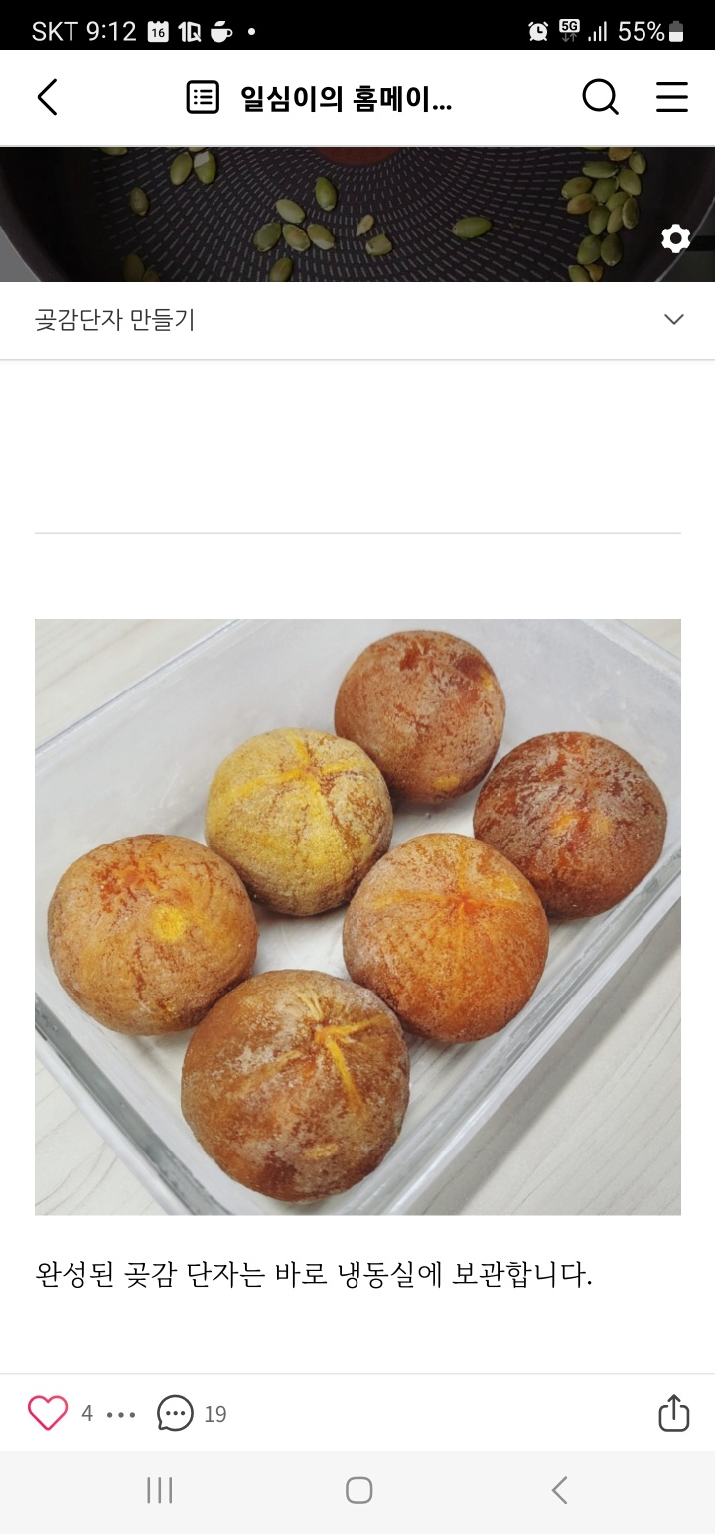

Slide 7
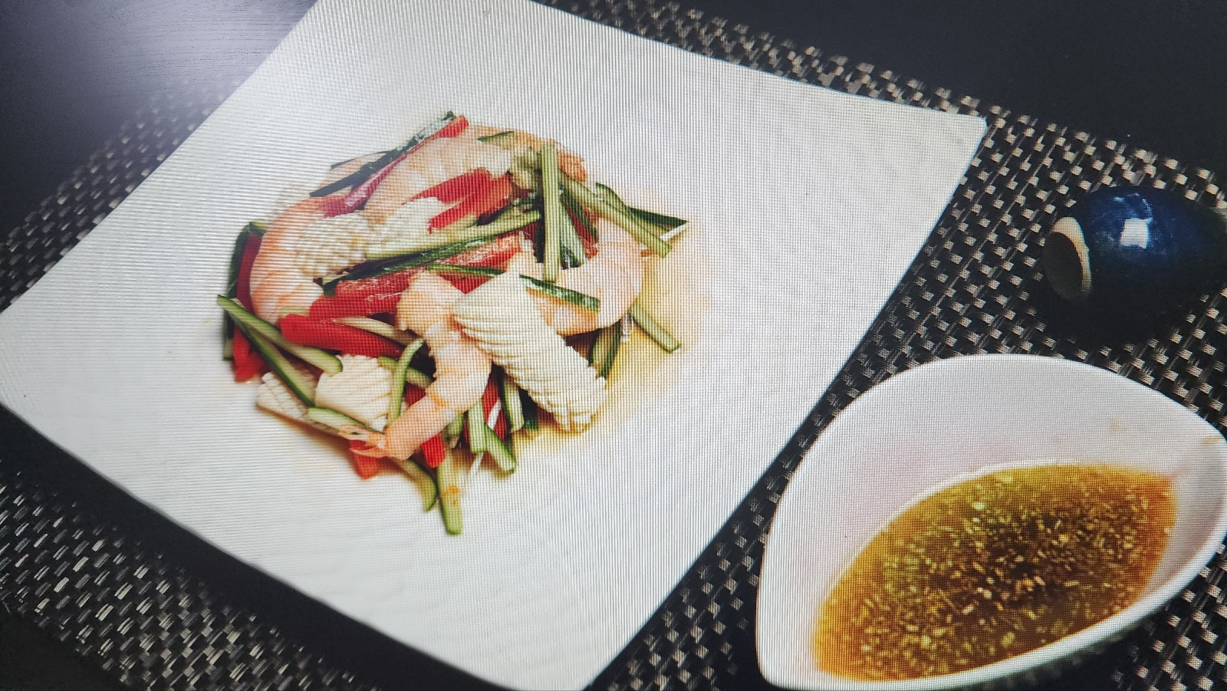

Slide 8
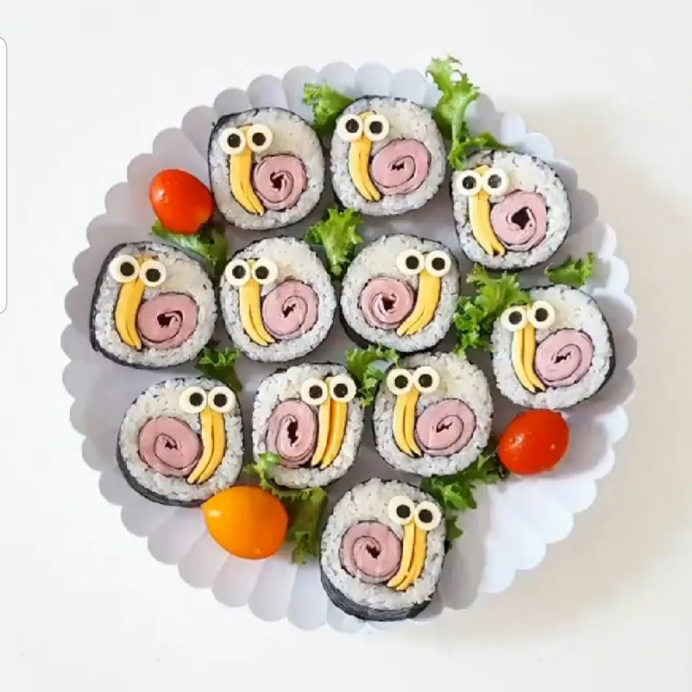

Slide 9
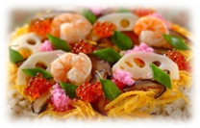

Slide 10
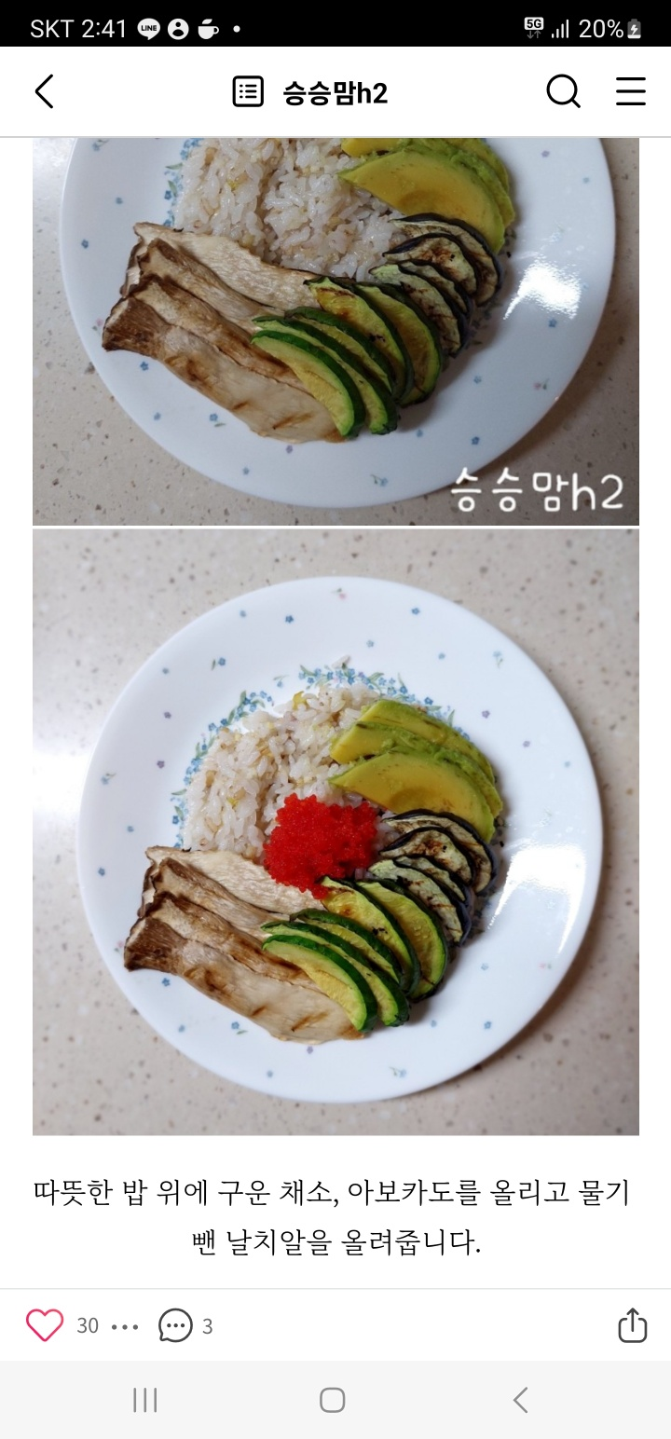

Slide 11
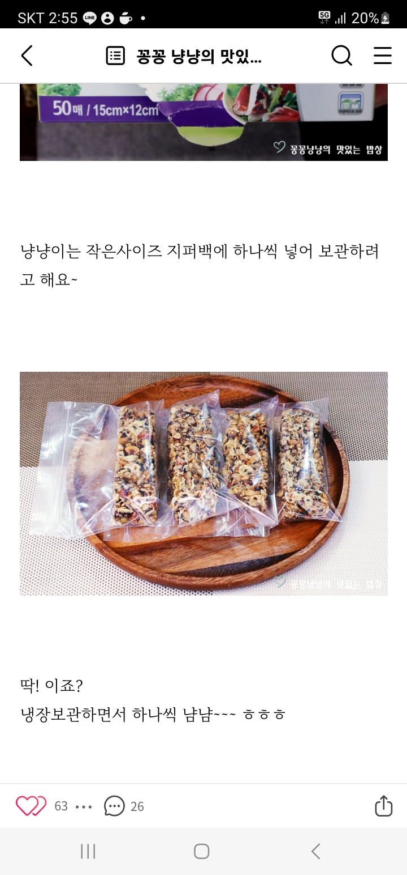

Slide 12
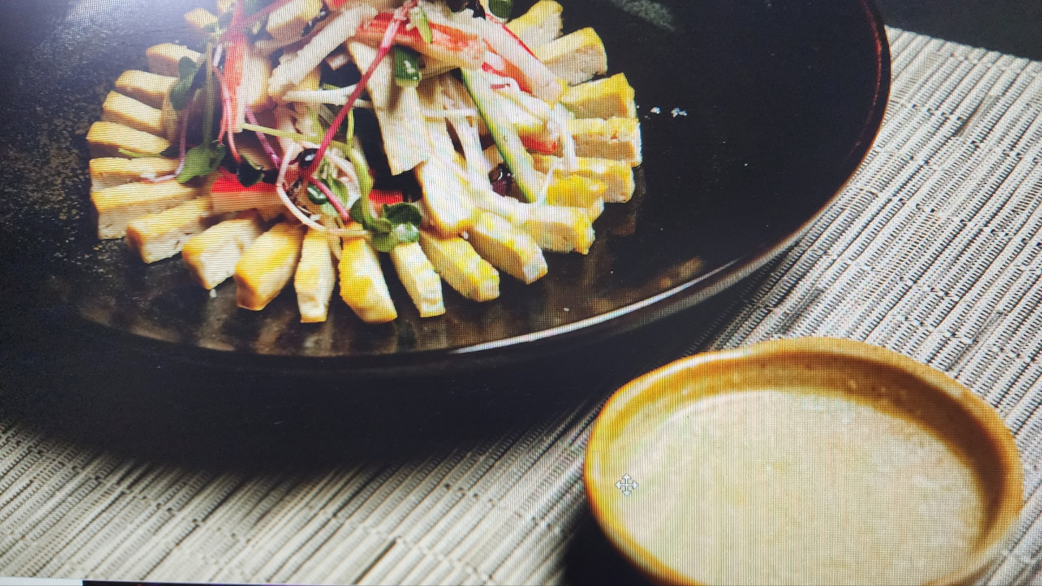

Slide 13
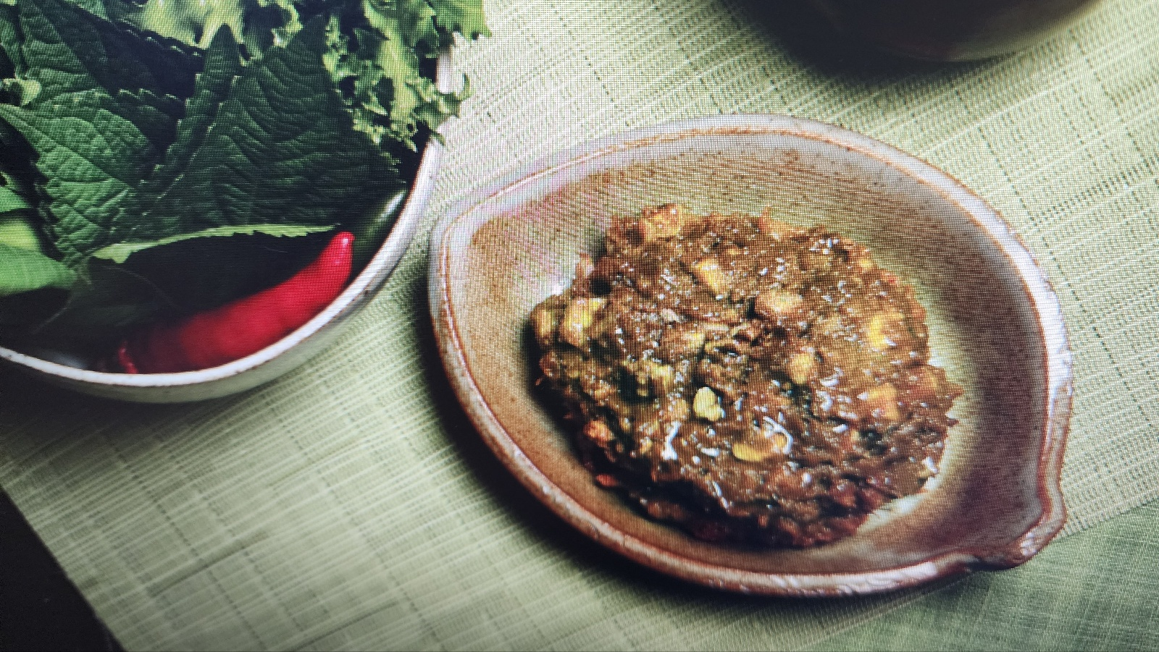

Slide 14
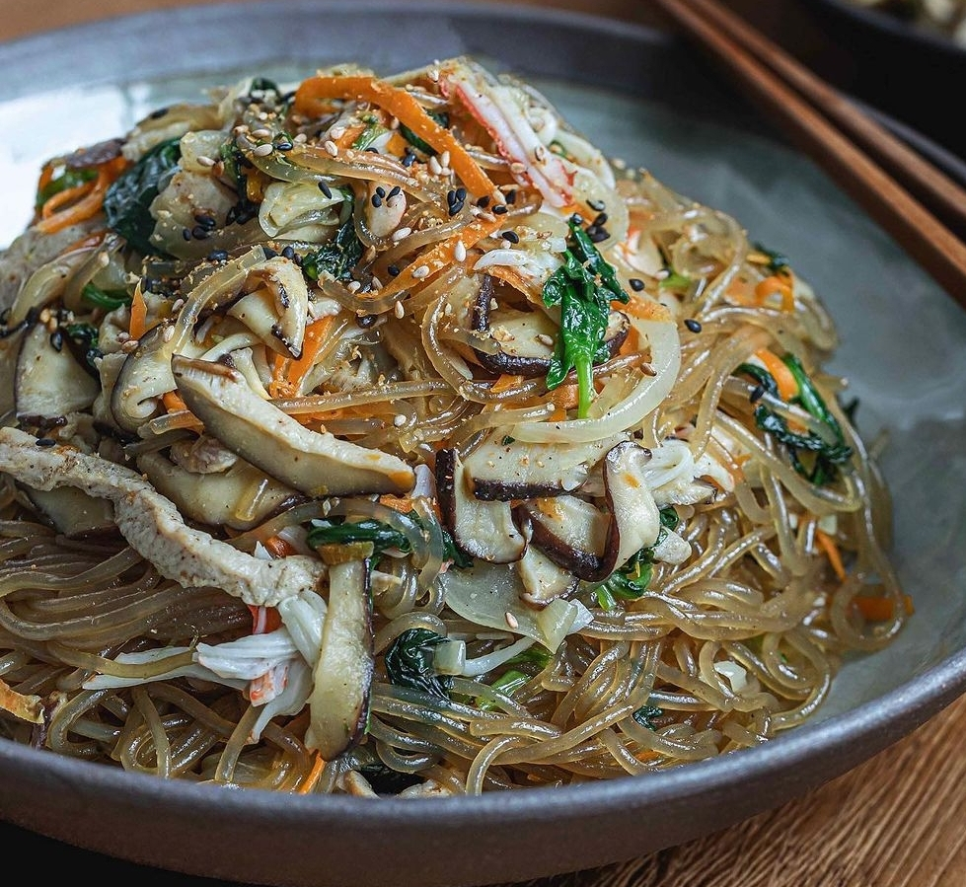

Slide 15
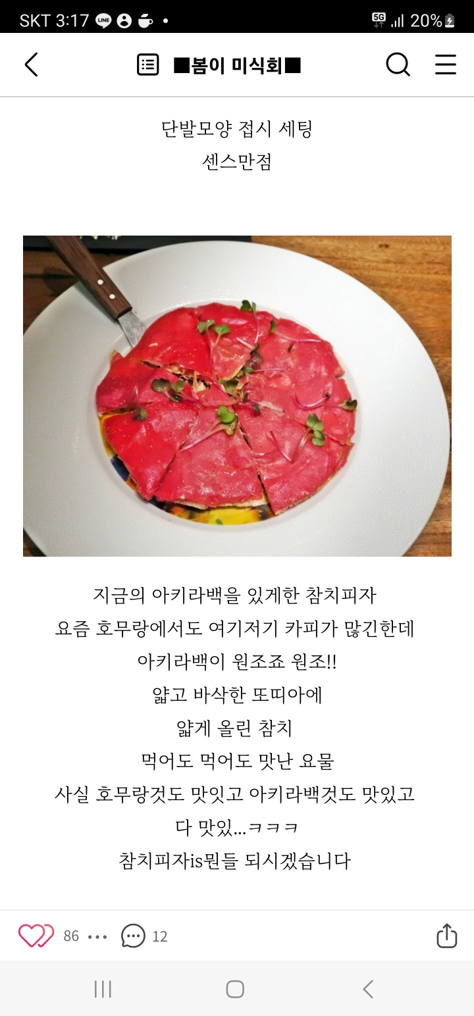

Slide 16
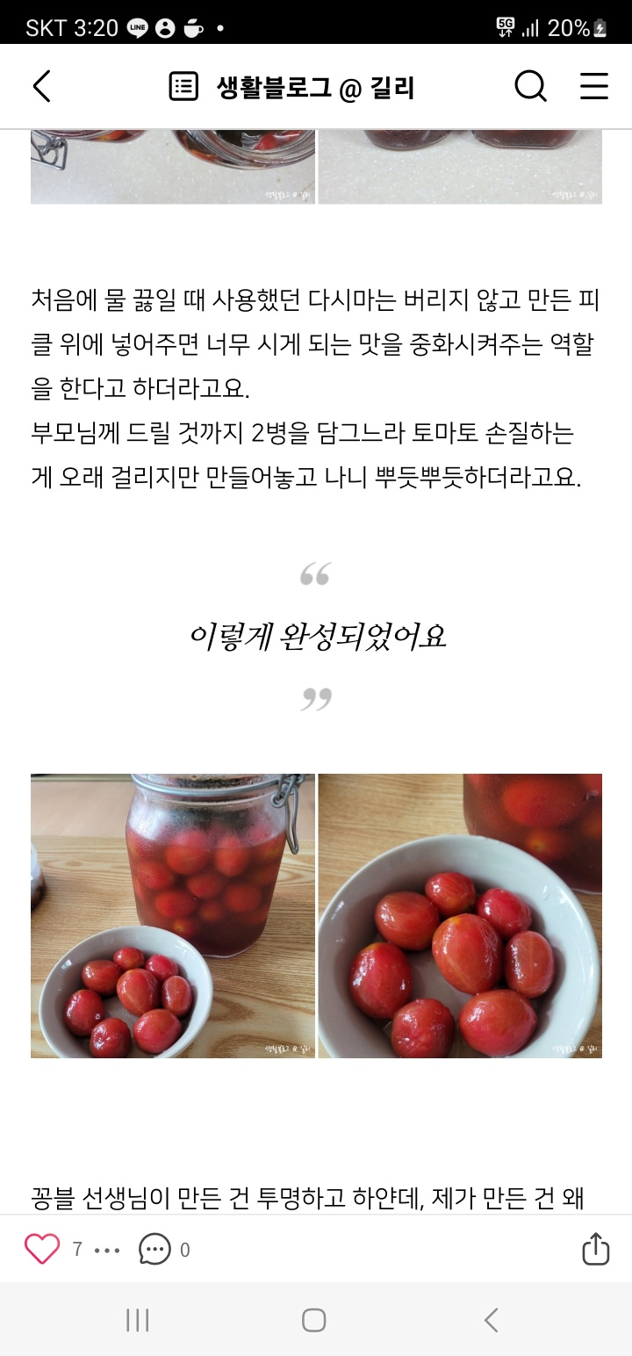

Slide 17
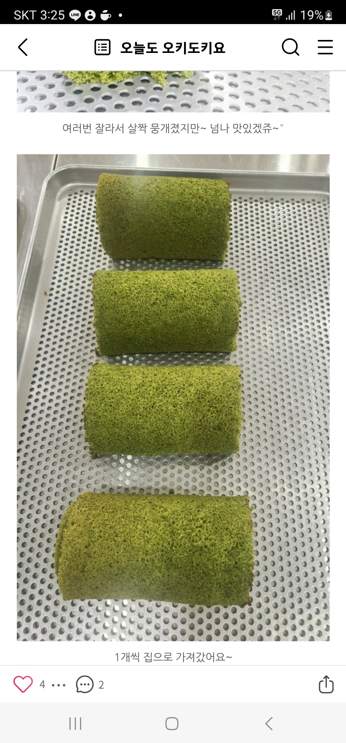

Slide 18
Thank you
End

